Slide 1
NAŠA KAŠTELA
OŠ PROF. FILIPA LUKASA
KAŠTEL STARI
PROJEKTNI DAN
5.4.2023.
Prezentaciju izradila: Esma Sarajčev

Slide 2
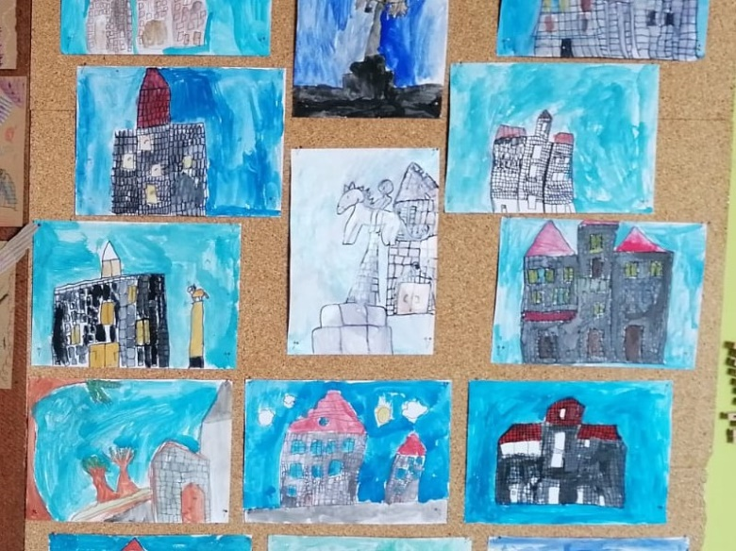
Kaštela u slici i stihu
Razredi: 1. a, 1. b, 1. c i 1. d
Učitelji: Melita Grgantov, Lenka Biuk, Anita Svalina i Marija Oštrić

Slide 4
Glazba i narodna nošnja
Razredi: 2. a
Učitelji: Ljubica Klanac

Slide 5
Kaštel Koriolana Cipika u Kaštel Starom
Razredi: 2. b
Učitelji: Ivana Žaper

Slide 6
Kulturno-povijesna baština Kaštela
Razredi: 2. c
Učitelji: Nada Bralić

Slide 7
Štovanje sv. Felicija
Razredi: 2. d
Učitelji: Esma Sarajčev

Slide 8
Besida
Razredi: 3. a i 3. b
Učitelji: Suzana Bralić i Dragana Kasalo

Slide 9
RibOlovka-mala škola baštine Kaštelanskog zaljeva
Razredi: 3. c i 3. d
Učitelji: Jurijana Škopljanac, Sandra Milić i Antonija
Cecić Venjir

Slide 10
Biblijski vrt Gospe Stomorije i Kaštelanska nošnja
Razredi: 4. a i 4. b
Učitelji: Irena Bakić, Vesna Matošić i Milka
Radačić

Slide 11
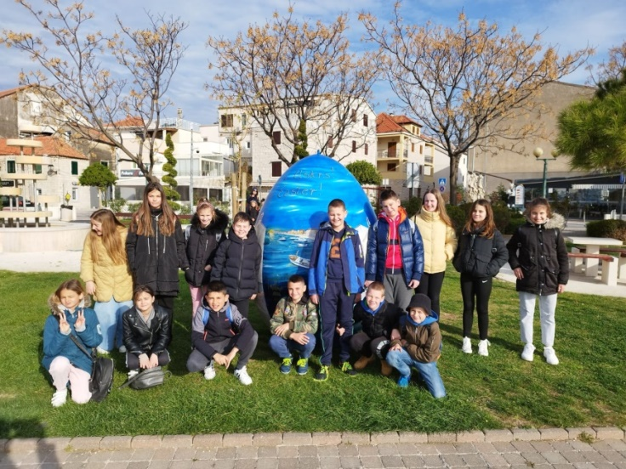
Kulturno-povijesna baština Kaštela
Razredi: 4. c i 4. d
Učitelji: Anita Pirija i Marija Sarajčev (Jadranka Melvan)

Slide 12
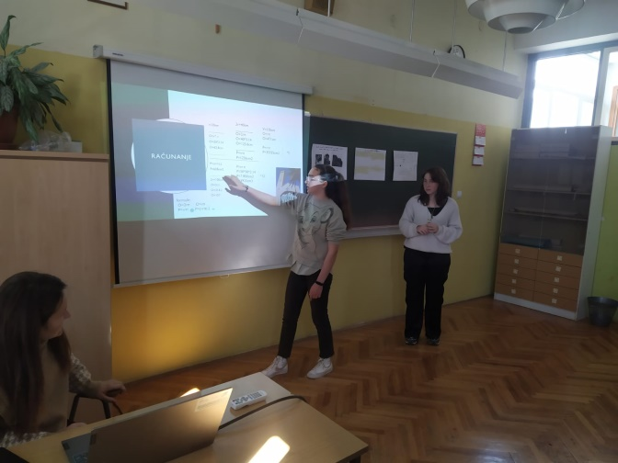
Srednjovjekovne utvrde i dvorci Grada Kaštela
Razredi: 5. a i 7. c
Učitelji: Ivona Šitin, Anamarija Botić,
Katarina Ivanović i
Ksenija Žižić

Slide 13
Naša Kaštela
Razredi: 5. b
Učitelji: Antonija Lončar Jelavić Šako

Slide 14
Naša Kaštela
Razredi: 5. c
Učitelji: Edi Rupić

Slide 15
Zavjetne pločice sv. Felicija
Razredi: 6. a
Učitelji: Ana Vukadin i Jelena Baričević

Slide 16
Štovanje Sv. Felicija
Razredi: 6. b
Učitelji: Ivana Juginović, Marina Boljat i Irena Pera

Slide 17
Ulicama Moga mista
Razredi: 6. c, 6. d i
6. e
Učitelji: Merica Ivanda, Maja Vudrić, Lucija Kustura i Fani Ševo

Slide 19
Crkva sv. Ivana Krstitelja
Razredi: 7. a
Učitelji: Tihana Bilić Drašković i Radojka
Slugan

Slide 20
Kulturna baština Kaštela kroz narodnu nošnju i kamene kućice
Razredi: 7. b
Učitelji: Kristina
Taraš Abram

Slide 21
Turističke znamenitosti kroz građevine K. Starog i K. Lukšića
Razredi: 7. d i 7. e
Učitelji: Ana Čulić, Tijana Ćosić, Anita
Parčina, Mario Šego
i Mrđana Čagalj

Slide 22
Crkva sv. Ivana Krstitelja
Razredi: 8.a i 8. b
Učitelji: Sanda Matas, Marija Ugrina, Ljiljana Ljubičić i Nila Jurić

Slide 23
Znamenitosti Kaštel Starog
Razredi: 8. c
Učitelji: Ivan Carev
i Mišo Sučević

Slide 24
Ljekovite i autohtone biljke Kaštela
Razredi: 8. d
Učitelji: Sandra Ivelić
i Ana Bralić

Slide 25
Crkva sv. Stjepana i kapela sv. Franje Asiškog
PŠ Prgomet
Učitelji: Lidija Čaripović, Ljiljana Čavka, Damira Drnasin, Ana Pensa i Petra Mirna Melvan

